Slide 1
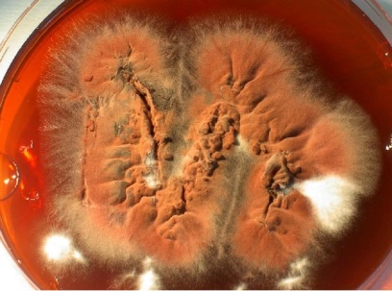
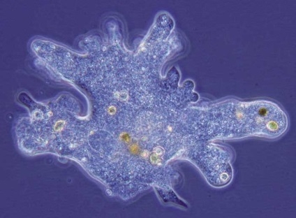
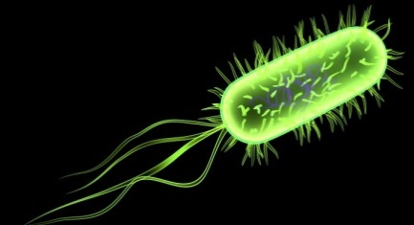
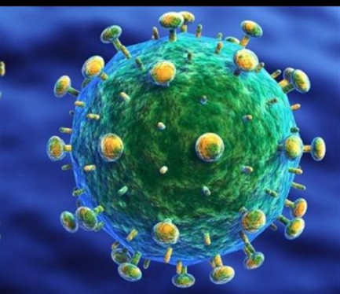
1.2.1 Κατηγορίες Μικροοργανισμών
μύκητες
ευκαρυωτικοί
πρωτόζωα
Προκαρυωτικοί
Βακτήρια
Ιοί
ακυτταρικές μη αυτοτελείς μορφές ζωής

Slide 2
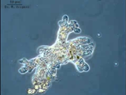

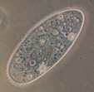
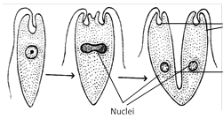
Πρωτόζωα
- μονοκύτταροι οργανισμοί
- αναπαράγονται μονογονικά με διχοτόμηση
- κινούνται με ψευδοπόδια, βλεφαρίδες ή μαστίγια

Slide 3
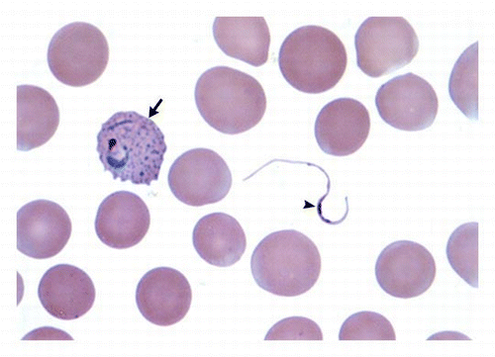
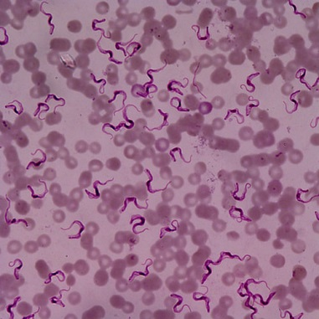
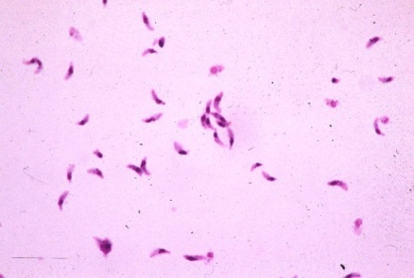
Παθογόνα πρωτόζωα
πλασμώδιο μεταδίδεται από τα
κουνούπια και προκαλεί ελονοσία
τρυπανόσωμα μεταδίδεται από τη μύγα
τσετσέ και προκαλεί την ασθένεια
του ύπνου
ιστολυτική αμοιβάδα προκαλεί δυσεντερία
τοξόπλασμα μεταδίδεται από τα κατοικίδια ζώα και προσβάλει τους πνεύμονες, το ήπαρ,
το σπλήνα και προκαλεί
αποβολές στις εγκύους

Slide 4
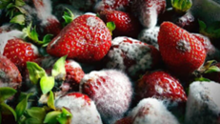
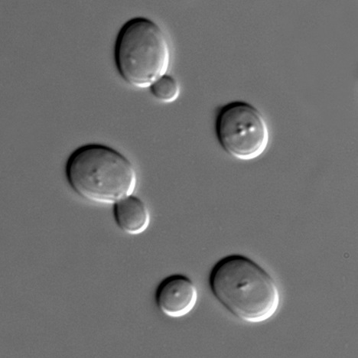
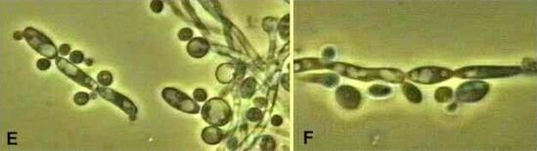
Μύκητες
είναι μονοκύτταροι ή πολυκύτταροι οργανισμοί
πολλοί αποτελούνται
από νηματοειδείς δομές
που λέγονται υφές
παρασιτούν ή ζουν ελεύθεροι
στο έδαφος στο νερό στον αέρα στα τρόφιμα
- πολλαπλασιάζονται μονογονικά με διχοτόμηση
ή με εκβλάστηση

Slide 5
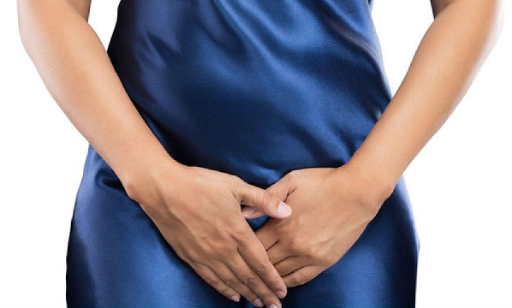
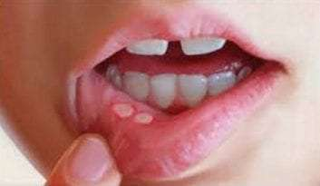
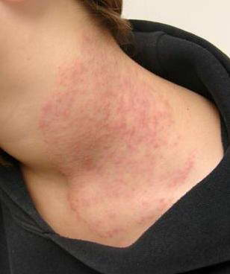
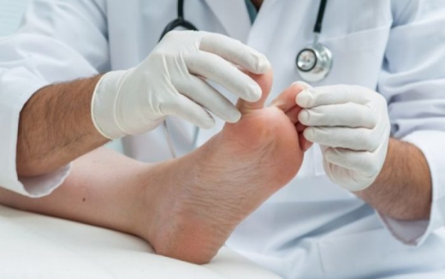
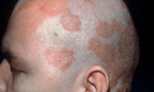
Μύκητες
- προκαλούν ασθένειες που ονομάζονται μυκητιάσεις
Candida albicans προκαλεί πνευμονική καντιτίαση, κολπίτιδα, στοματίτιδα
Δερματόφυτα είναι ειδική κατηγορία μυκήτων που
προσβάλουν το δέρμα, ιδιαίτερα
το τριχωτό μέρος της κεφαλής,
και τις μεσοδακτύλιες περιοχές των ποδιών
προκαλώντας ερυθρότητα και έντονο κνησμό

Slide 6
Στην Ελλάδα, μαζί με την επιστροφή της δημοκρατίας το 1974, σύμφωνα πάντα με πληροφορίες από τον Ε.Ο.Δ.Υ., εκριζώθηκε και η ελονοσία, μετά από ένα καλά
οργανωμένο πρόγραμμα που διήρκησε σχεδόν 16 χρόνια. Έκτοτε, καταγράφεται ετησίως, πανελλαδικά, ένας σταθερός μικρός αριθμός κρουσμάτων ελονοσίας, τα οποία προέρχονται από το εξωτερικό, και οφείλονται στην ολοένα και μεγαλύτερη αύξηση των ταξιδιών και των μετακινήσεων πληθυσμών παγκοσμίως.
α. Να αναφέρετε ποιος παθογόνος μικροοργανισμός προκαλεί την ελονοσία (μ.2)
σε ποια κατηγορία ευκαρυωτικών μικροοργανισμών ανήκει (μ.2)
και να εξηγήσετε με ποιο τρόπο μεταδίδεται (μ.2).
Ο παθογόνος μικροοργανισμός που προκαλεί την ελονοσία είναι το πλασμώδιο.
Ανήκει στα πρωτόζωα
Μεταδίδεται με ενδιάμεσο ξενιστή το κουνούπι.
β. Να αναφέρετε τρία άλλα παθογόνα πρωτόζωα (μ. 3), να περιγράψετε πως
μεταδίδονται δύο από αυτά (μ. 2) και να ονομάσετε τις ασθένειες που
προκαλούν (μ. 2).
τρυπανόσωμα → μύγα τσε-τσε → ασθένεια του ύπνου
η ιστολυτική αμοιβάδα → μολυσμένο νερό → δυσεντερία
το τοξόπλασμα → κατοικίδια → προσβάλει πνεύμονες, το ήπαρ και το σπλήνα
και προκαλεί αποβολές στις εγκύους

Slide 7
Περπατώντας στο γειτονικό δασάκι παρατηρούμε στο χώμα στρώσεις από πεσμένα φύλλα που σαπίζουν στο έδαφος και πάνω τους λευκά σημάδια - μυκηλιακές υφές, που υποδεικνύουν την ανάπτυξη μυκήτων πάνω σε αυτά.
α. Να εξηγήσετε τι είναι οι υφές (μ. 2) και να περιγράψετε τον πιθανό ρόλο των
μυκήτων που ζουν πάνω στα πεσμένα φύλλα για το οικοσύστημα (μ. 4).
Οι περισσότεροι μύκητες αποτελούνται από απλούστερες νηματοειδείς δομές,
τις υφές. …
β. Να περιγράψετε τι θα παρατηρήσουμε αν τοποθετήσουμε στο μικροσκόπιο
τους οργανισμούς που δημιουργούν τις υφές, εξηγώντας τους εναλλακτικούς
τρόπους αναπαραγωγής των συγκεκριμένων μικροοργανισμών (μονάδες 7).
Θα παρατηρήσουμε ευκαρυωτικούς μονοκύτταρους ή πολυκύτταρους
οργανισμούς.
Οι μύκητες πολλαπλασιάζονται μονογονικά με απλή διχοτόμηση,
ενώ άλλοι πολλαπλασιάζονται με εκβλάστηση.
Σ' αυτούς τους τελευταίους σχηματίζεται σε κάποιο σημείο του
αρχικού κυττάρου ένα εξόγκωμα, το εκβλάστημα, το οποίο, όταν αναπτυχθεί
αρκετά, είτε παραμένει ενωμένο με το γονικό οργανισμό είτε αποκόβεται από
αυτόν και ζει πλέον ως αυτοτελής οργανισμός.

Slide 8
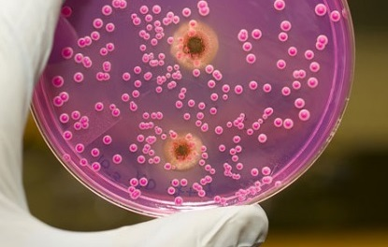
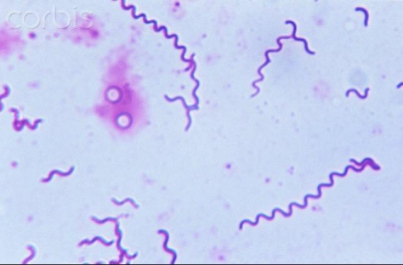
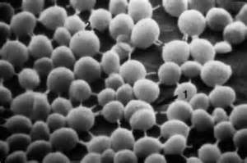
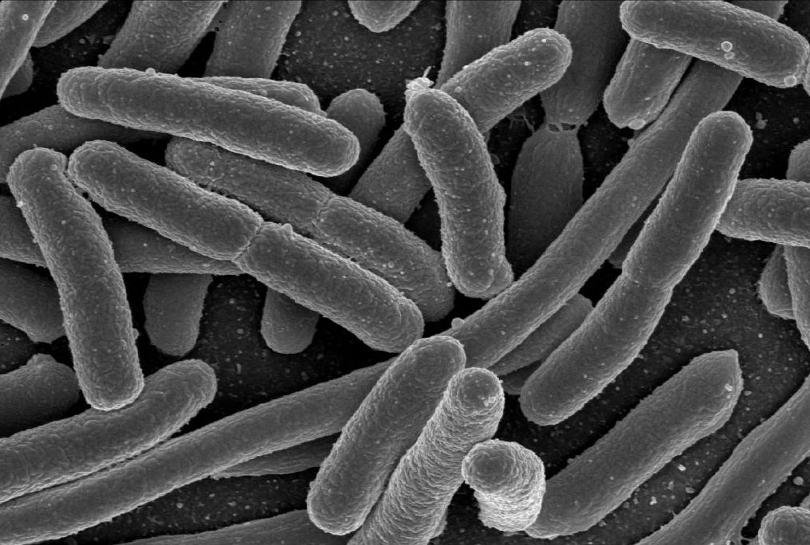
Βακτήρια
δε διαθέτουν οργανωμένο πυρήνα
συνήθως σχηματίζουν αποικίες
το σχήμα τους μπορεί να είναι:
ελικοειδές
σφαιρικό
ραβδοειδές
σπειρύλια
κόκκοι
βάκιλοι

Slide 9
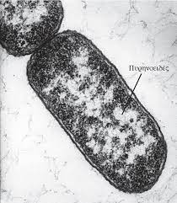
Βακτήρια
το γενετικό υλικό ( DNA ) βρίσκεται
σε μια περιοχή το πυρηνοειδές
συχνά διαθέτουν επιπλέον
μικρά μόρια DNA τα πλασμίδια
περιβάλλονται από κυτταρικό τοίχωμα
ορισμένα διαθέτουν και ένα επιπλέον
περίβλημα την κάψα

Slide 10
Βακτήρια
δεν έχουν μεμβρανώδη οργανίδια
έχουν ριβοσώματα
αναπαράγονται μονογονικά με διχοτόμηση
σε ευνοϊκές συνθήκες κάθε 20 λεπτά
σε αντίξοες συνθήκες μετατρέπονται σε ενδοσπόρια
που είναι αφυδατωμένα με ανθεκτικό τοίχωμα και
χαμηλούς μεταβολικούς ρυθμούς κύτταρα.
- όταν οι συνθήκες γίνουν ευνοϊκές,
βλαστάνουν.

Slide 11
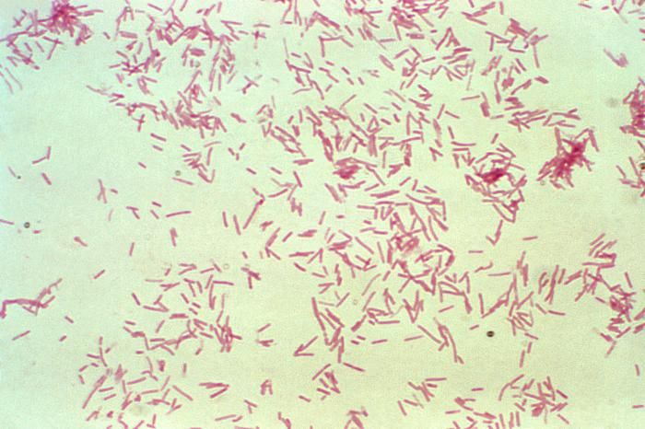
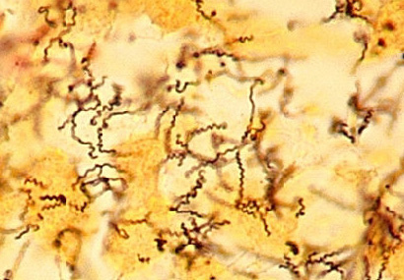
Βακτήρια
- Vibrio cholerae προκαλεί τη χολέρα
- Treponema pallidum προκαλεί τη σύφιλη
Απορία
Σε ποια κατηγορία βακτηρίων
ανήκουν τα δύο παραπάνω βακτήρια;
Το Vibrio Cholerae
έχει σχήμα ραβδοειδές, άρα είναι βάκιλος
Το Treponema pallidun
έχει σχήμα ελικοειδές, άρα είναι σπειρίλιο

Slide 12

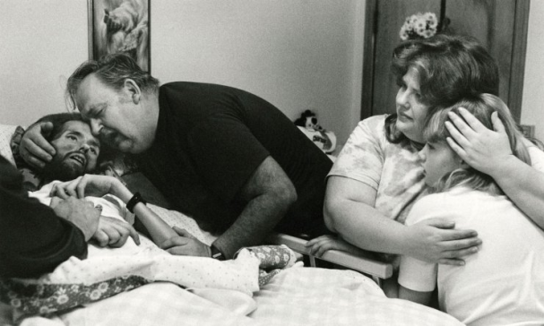
Ιοί
Προκαλούν ασθένειες που λέγονται ιώσεις
Μπορεί να είναι απλές διαταραχές
στην υγεία όπως το κρυολόγημα
ή σοβαρότερες όπως
η πολιομυελίτιδα ή το AIDS
Ανακαλύφθηκαν στο τέλος του 19ου αιώνα
Έχουν μέγεθος 20 – 250 nm που κάνει τη μελέτη τους δύσκολη

Slide 13
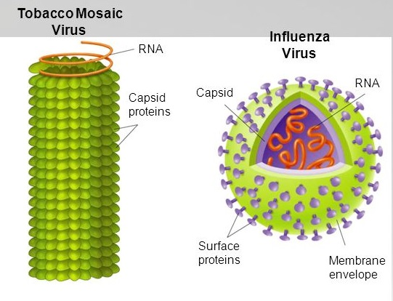
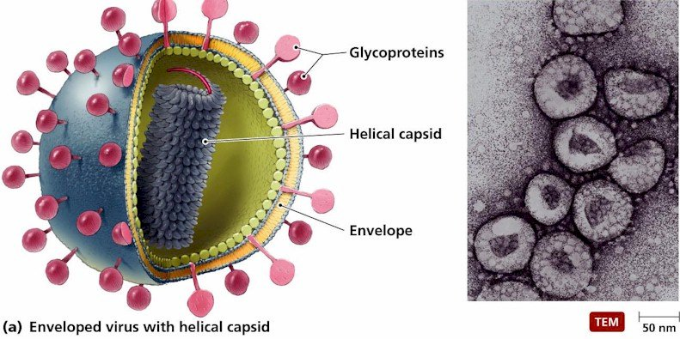
Ιοί
- Αποτελούνται από ένα πρωτεϊνικό περίβλημα με
χαρακτηριστική γεωμετρία το καψίδιο
- μέσα στο οποίο προφυλάσσεται το γενετικό υλικό
- ορισμένοι διαθέτουν ένα επιπλέον περίβλημα
το έλυτρο (λιποπρωτεϊνικής φύσης)
- το γενετικό υλικό μπορεί να είναι DNA ή RNA και
έχει πληροφορίες:
α. για τις πρωτεΐνες του περιβλήματος αλλά και
β. για τη σύνθεση κάποιων ενζύμων απαραίτητων
για τον πολλαπλασιασμό του

Slide 14
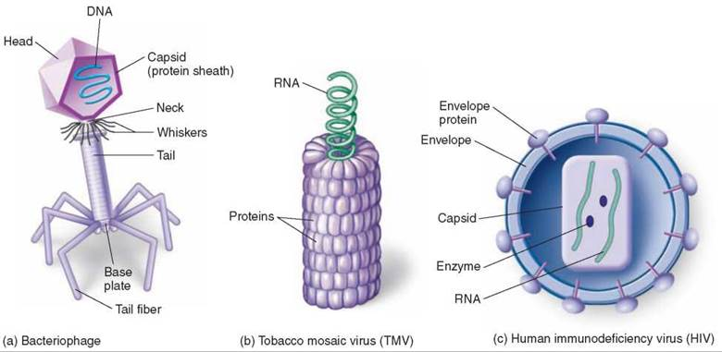
Ιοί
- εξασφαλίζουν από τον ξενιστή τους μηχανισμούς
αντιγραφής και μεταγραφής αλλά και τα περισσότερα
ένζυμα που είναι απαραίτητα για τις λειτουργίες
αυτές. Για το λόγο αυτό χαρακτηρίζονται ως
υποχρεωτικά ενδοκυτταρικά παράσιτα

Slide 15
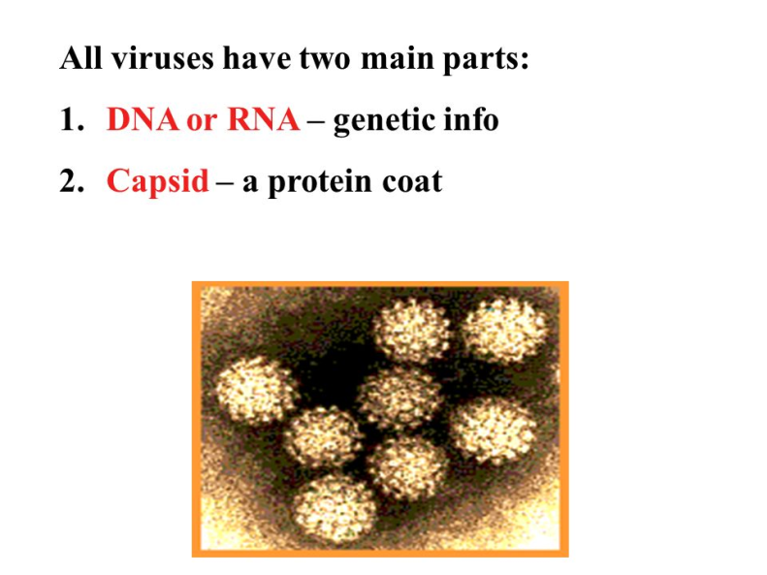
Ιοί
Διακρίνονται σε ιούς βακτηρίων, σε ιούς φυτών και
σε ιούς ζώων
Παρουσιάζουν μεγάλη εξειδίκευση όχι μόνο στο είδος του οργανισμού αλλά και στο είδος του κυττάρου ή του ιστού στο οποίο παρασιτούν.
ο ιός της πολιομυελίτιδας προσβάλει μόνο τα
κύτταρα του νωτιαίου μυελού ενώ
ο ιός της γρίπης τα επιθηλιακά κύτταρα της
αναπνευστικής οδού
Ταξινομούνται επίσης σε
DNA ιούς και σε RNA ιούς

Slide 16
Οι ιοί άργησαν να ανακαλυφθούν σε σχέση με τα άλλα είδη μικροοργανισμών.
Συγκεκριμένα, ανακαλύφθηκαν στα τέλη του 19ου αιώνα.
α. Να εξηγήσετε το λόγο για τον οποίο συνέβη αυτό (μονάδες 6).
Το μικρό μέγεθος των ιών (20 έως 250 nm) αποτέλεσε τον ανασταλτικό
παράγοντα για την ανακάλυψη και τη μελέτη τους.
β. Να γράψετε τρεις παθογόνους ιούς που προσβάλλουν ανθρώπινα κύτταρα
(μονάδες 3) και να εξηγήσετε αν θα μπορούσαν οι ιοί που αναφέρατε
προηγουμένως να προσβάλλουν και άλλα είδη οργανισμών εκτός του
ανθρώπου (μονάδες 4).
Ο απλός έρπητας, οι ιοί των ανθρώπινων θηλωμάτων, ο ΗΙV
ή οι ιοί της ηπατίτιδας Β ή C, ο ιός της γρίπης, ο ιός της πολιομυελίτιδας.
Όχι δεν μπορούν καθώς οι ιοί διακρίνονται σε ιούς βακτηρίων, ιούς φυτών και
ιούς ζώων και η εξειδίκευση των ιών ως προς τη μόλυνση δεν αφορά μόνο το
είδος του οργανισμού αλλά και το είδος του κυττάρου ή του ιστού στον οποίο
παρασιτούν.

Slide 17
Τα βακτήρια Vibrio cholerae και Vibrio parahaemolyticus ανήκουν στο γένος Vibrio και αποτελούν παράσιτα του ανθρώπινου οργανισμού, προκαλώντας χολέρα και εντερίτιδα αντίστοιχα. Είναι μικρόβια των υδάτινων οικοσυστημάτων, τα οποία έχουν δυνατότητα κίνησης μέσω των μαστιγίων που διαθέτουν.
α. Να αναφέρετε άλλη μία κατηγορία μικροοργανισμών οι οποίοι διαθέτουν
ικανότητα κίνησης, εξηγώντας πώς επιτυγχάνεται η κίνηση αυτή (μονάδες 2).
Τα πρωτόζωα διαθέτουν ικανότητα κίνησης
Κινούνται με ψευδοπόδια ή με τις βλεφαρίδες ή τα μαστίγια που διαθέτουν.
Να διατυπώσετε τον ορισμό «παράσιτο» (μονάδες 2) και να αναφέρετε άλλο
ένα παράδειγμα παρασιτικού βακτηρίου που γνωρίζετε (μονάδες 2).
Οι μικροοργανισμοί, οι οποίοι προκειμένου να επιβιώσουν και να
αναπαραχθούν, περνούν ένα μέρος ή ολόκληρη τη ζωή τους στο εσωτερικό
κάποιου άλλου οργανισμού χαρακτηρίζονται ως παράσιτα.
Παράδειγμα παρασιτικού βακτηρίου είναι το Treponema pallidum, που
προκαλεί τη σύφιλη
(το βακτήριο γονόκοκκος, που προκαλεί τη γονόρροια και τα χλαμύδια).
β. Να εξηγήσετε με ποιο κριτήριο έγινε η κατάταξη των μικροβίων της
εκφώνησης στο ίδιο γένος (μον. 3). Να αιτιολογήσετε αν η κατάταξή τους σε
διαφορετικό είδος θα μπορούσε να γίνει με βάση το μειξιολογικό κριτήριο
(μον. 3).

Slide 18
Εργαστήριο μικροβιακής ανάλυσης νερού πραγματοποιήθηκε η εξέταση ενός δείγματος που ελήφθη από μια δεξαμενή νερού. Τα αποτελέσματα της εξέτασης έδειξαν ότι το δείγμα ήταν μολυσμένο από δύο κατηγορίες μικροοργανισμών με τα εξής χαρακτηριστικά: Μικροοργανισμός Α: σφαιρικό κύτταρο που στο εσωτερικό του δεν φέρει μεμβρανώδη οργανίδια και κινείται με βλεφαρίδες. Μικροοργανισμός Β: κύτταρο ακανόνιστου σχήματος που στο εσωτερικό του φέρει μεμβρανώδη οργανίδια και κινείται με την βοήθεια ψευδοποδίων.
α. Να αναγνωρίσετε σε ποιες κατηγορίες ανήκουν οι μικροοργανισμοί Α και Β
(μ. 2) και να δικαιολογήσετε την απάντησή σας (μ. 4).
Βακτήριο (μικροοργανισμός Α) και πρωτόζωο/αμοιβάδα (μικροοργανισμός Β).
Τα βακτήρια είναι προκαρυωτικοί οργανισμοί, δηλαδή δε διαθέτουν
οργανωμένο πυρήνα και μεμβρανώδη οργανίδια. Το σχήμα τους είναι σφαιρικό
και πρόκειται για κόκκο.
Τα πρωτόζωα είναι μονοκύτταροι ευκαρυωτικοί οργανισμοί (διαθέτουν
οργανωμένο πυρήνα και μεμβρανώδη οργανίδια) ενώ ορισμένα από αυτά
κινούνται σχηματίζοντας ψευδοπόδια (αμοιβάδα).
β. Να εξηγήσετε ποιος από τους δύο μικροοργανισμούς μπορεί να
αντιμετωπιστεί με το αντιβιοτικό πενικιλίνη (μ. 6).

Slide 19
Οι ιοί

Slide 20
Οι ιοί

